Slide 1

자바판기
지폐투입구
도용성 김훈 이우리 김아름

Slide 2
목차
INDEX
1.자판기 기능
2.USECASE
3. ERD
4. UML
5.영상 시연
6. 기능 소개
7. 아쉬운점
8. 끝맽음
지폐투입구

Slide 3
자판기 기능 소개

Slide 4
자 판 기
Vending Machine
판매자
관리자 권한 (로그인)
1. 음료 재고 목록 조회
2. 자판기 내 잔액 조회
3. 동전 관리
4. 음료 판매량 조회
5. 음료 발주
구매자
음료리스트를 확인
구매를 원하는 음료와 수량 선택
구매한 음료와 가격이 출력 !
뭐먹지~
음 머먹지
지폐투입구
^^

Slide 5
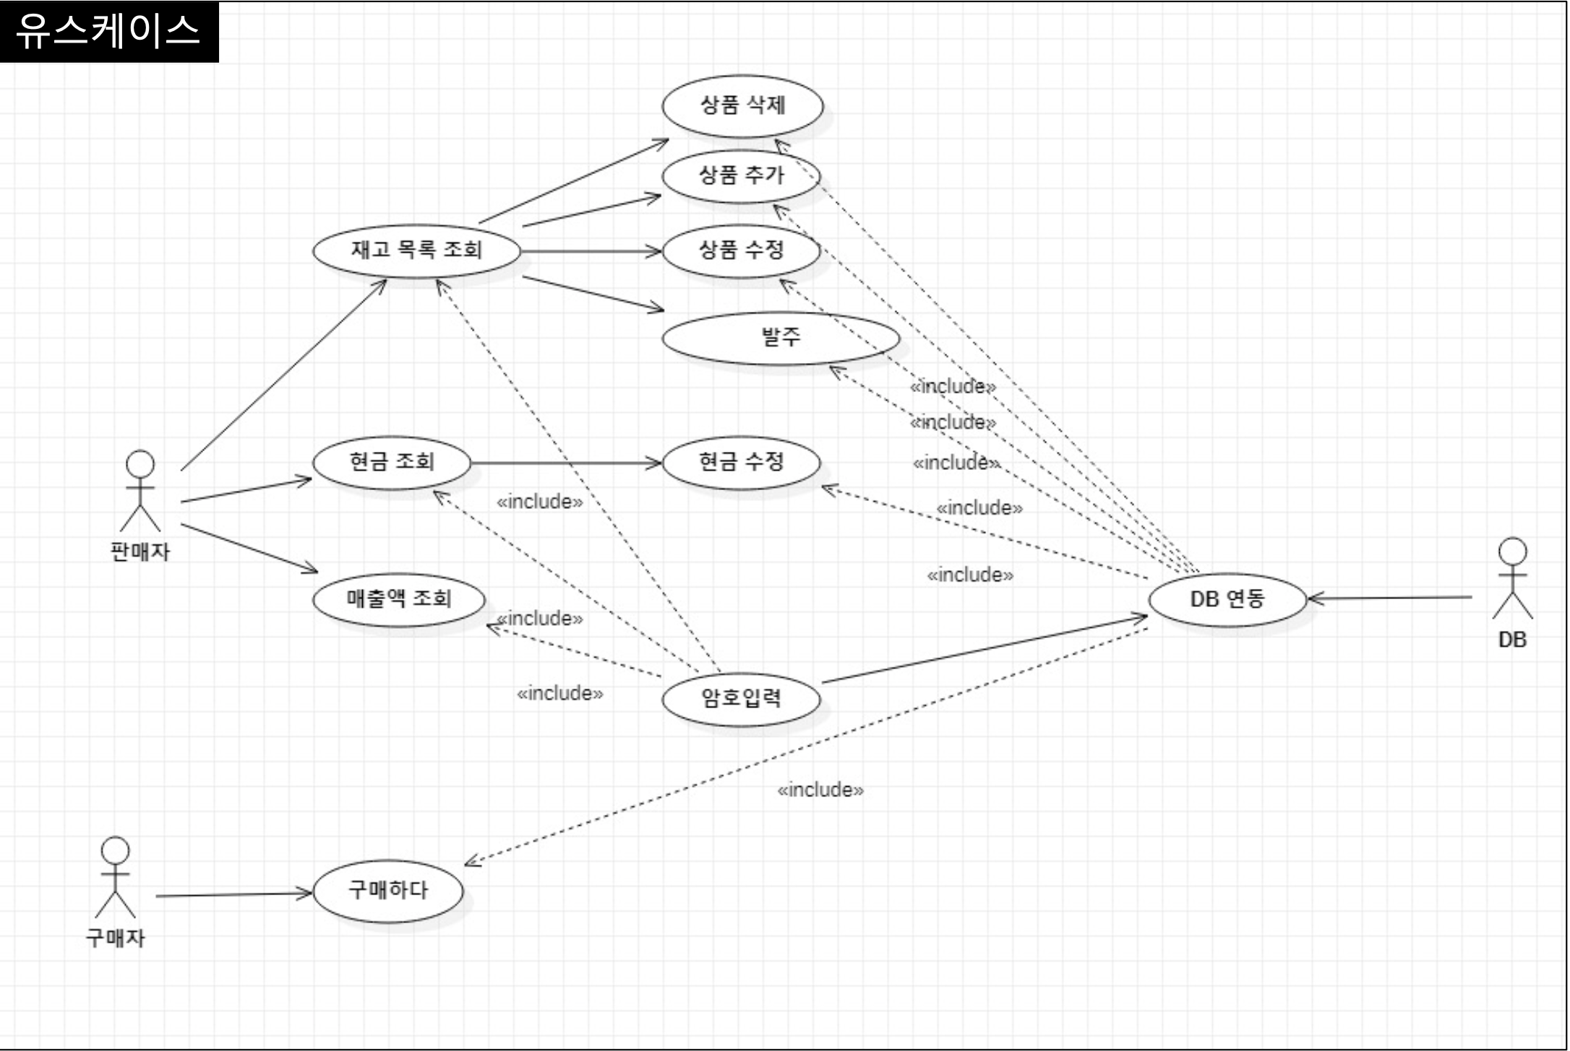
처음 버전

Slide 6
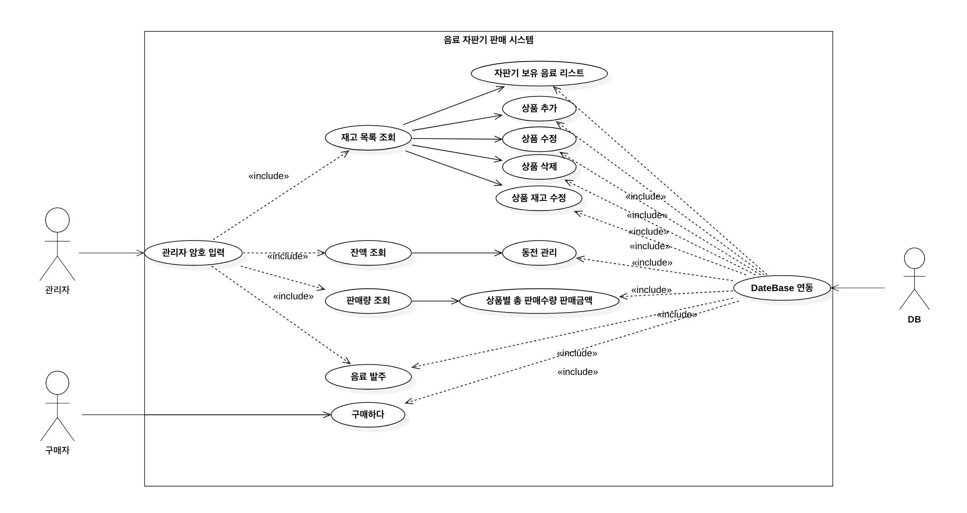
최종 버전

Slide 7
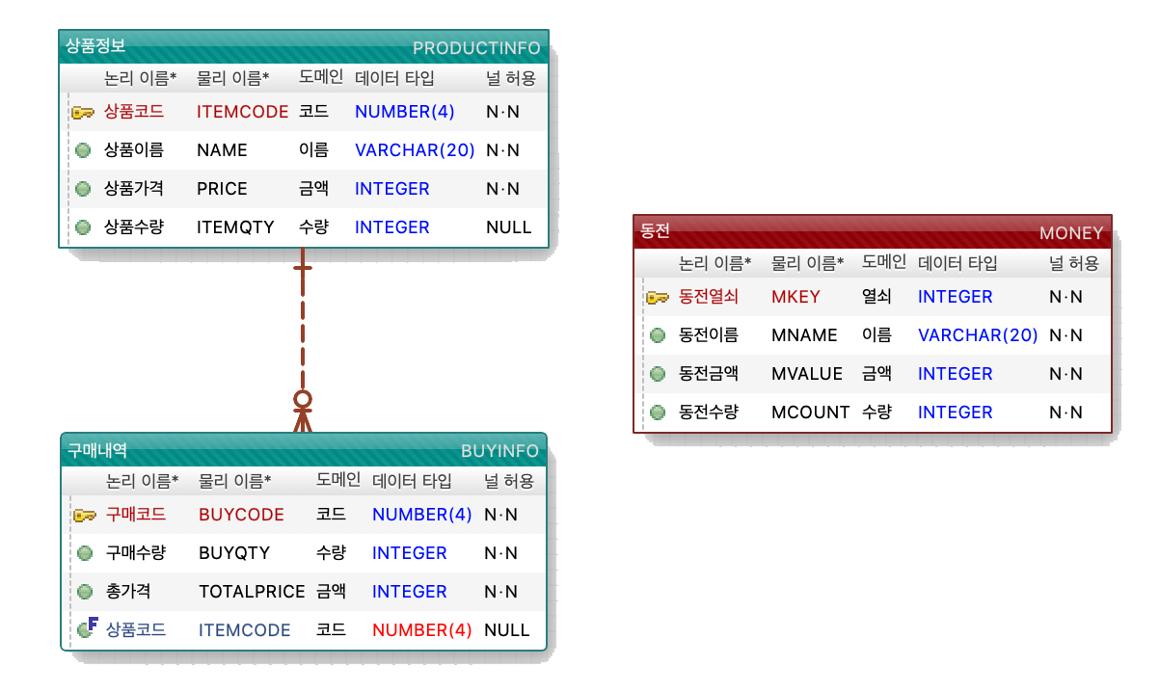
ERD

Slide 8
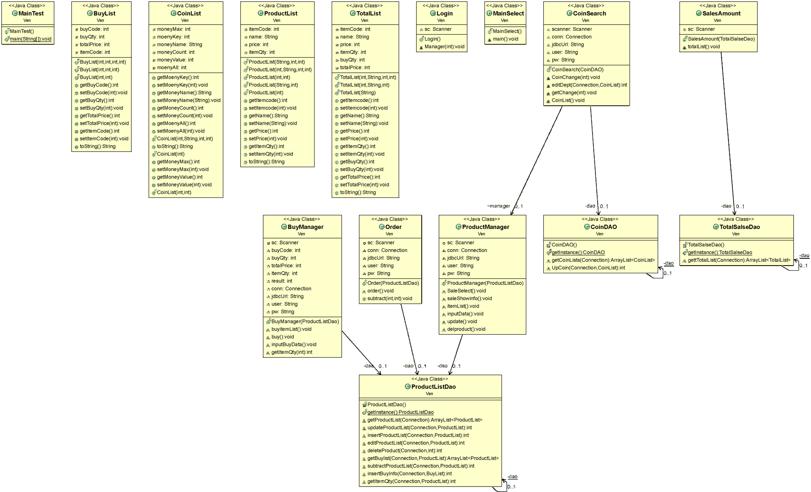
클래스
다이어그램

Slide 9
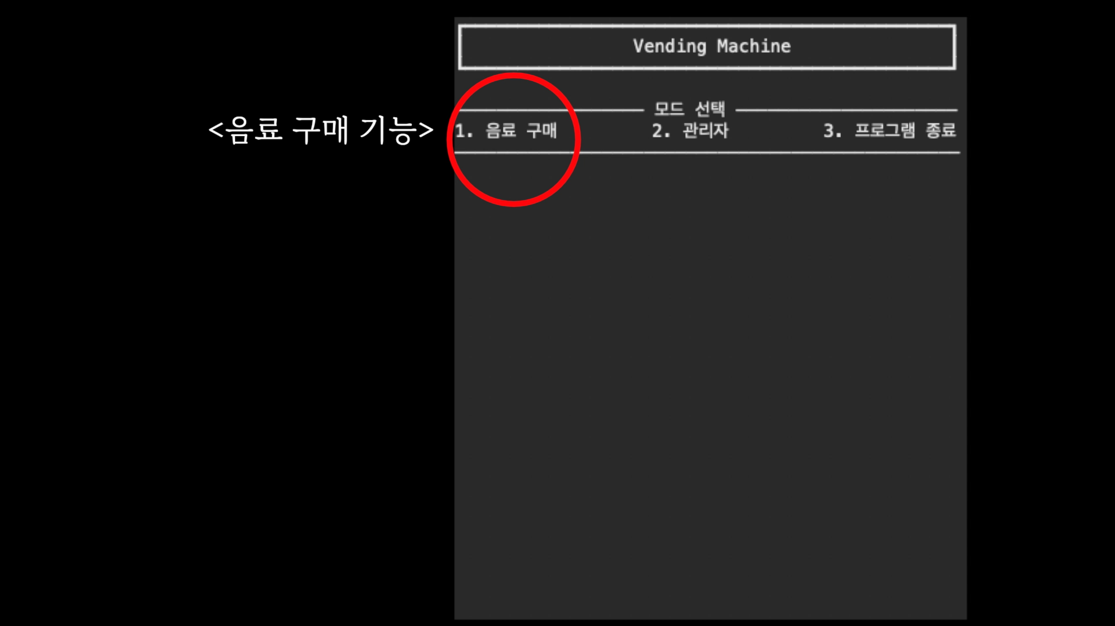
3
주스주스

Slide 10
지폐투입구

Slide 11
지폐투입구

Slide 12
역활 분담

Slide 13

3
주스주스
팀원 소개
도용성
팀장
이우리
상품 관리
발주
김 훈
현금 관리
김아름
매출 조회
구매자

Slide 14
지폐투입구

Slide 15
상품 관리
도용성

Slide 16
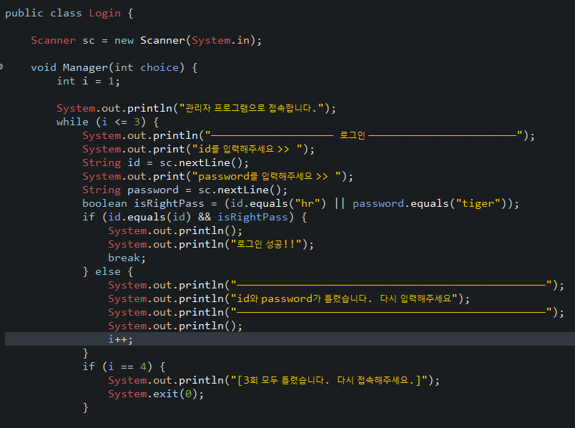
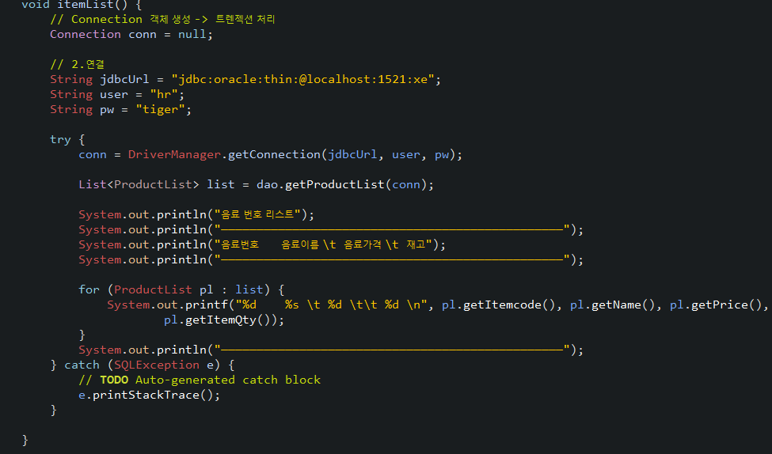
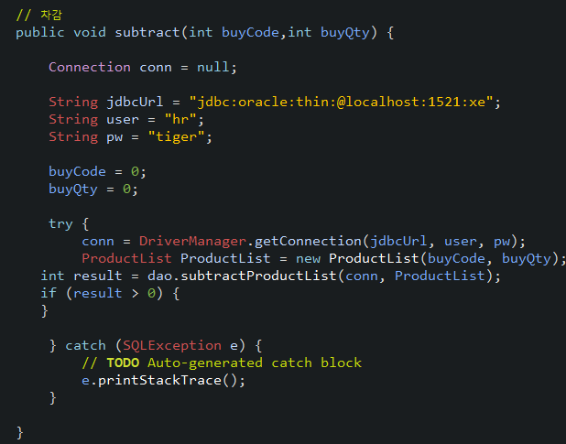
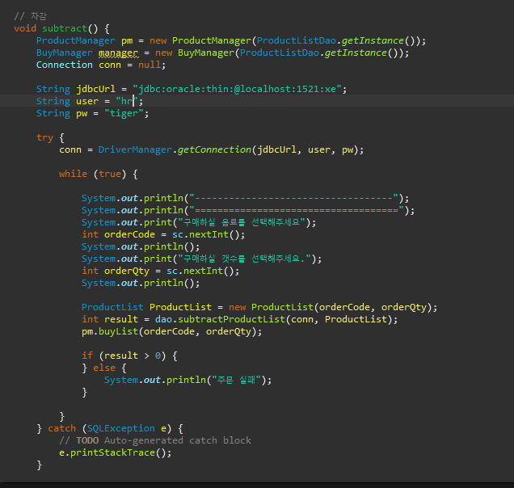
<전체 리스트 출력>
DAO에서 데이터 리스트를 받고 출력 처리합니다.
<로그인 기능>
id와 password입력시 scanner 값을equals로 비교
3회 입력 틀릴경우 프로그램 종료
<재고 차감>
UPDATE문을 사용하여 주문과 동시에 남은 재고를 itemCode 와 itemQty를 확인하여 빼줍니다.

Slide 17
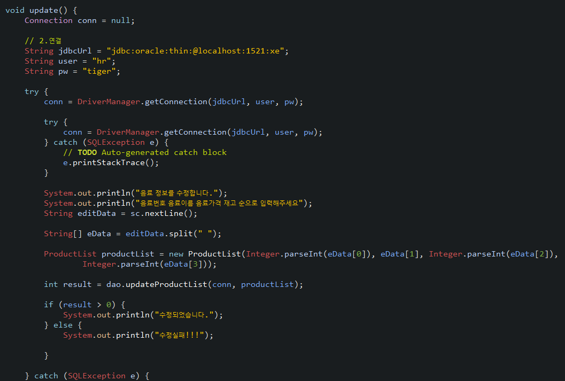
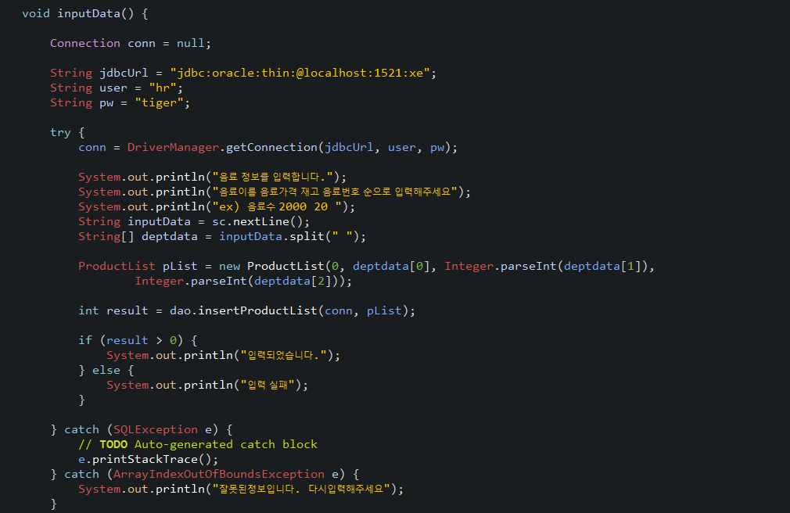
<음료 수정 기능>
DB와 연결해 UPDATE문을 사용하고 값을 입력하여 기존에있던 값과 바꾸어 줍니다.
DB와 연결해 INSERT문을 사용하고 값을 입력하여
음료의 정보를 DB에 새롭게 추가할수있도록 했습니다.

Slide 18
매출 조회
김아름

Slide 19
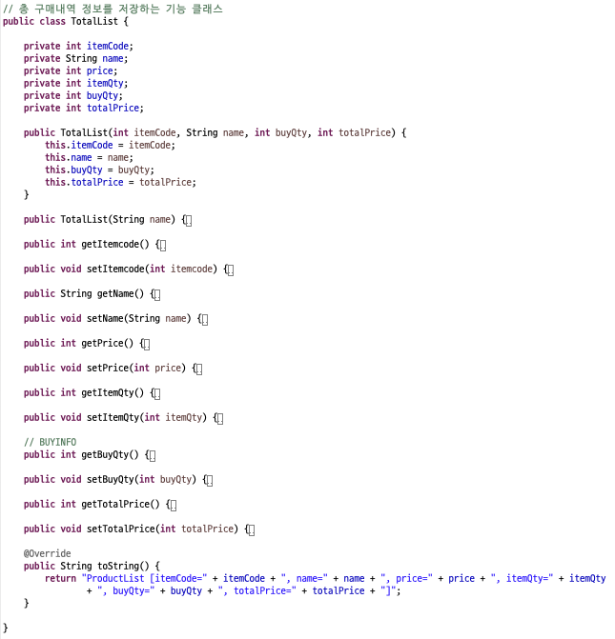
TotalList()
총 구매내역 정보를 저장하는 기능의 클래스 입니다.
판매내역에 대한 데이터 저장과 호출을 위한 생성자를
생성하였습니다.

Slide 20
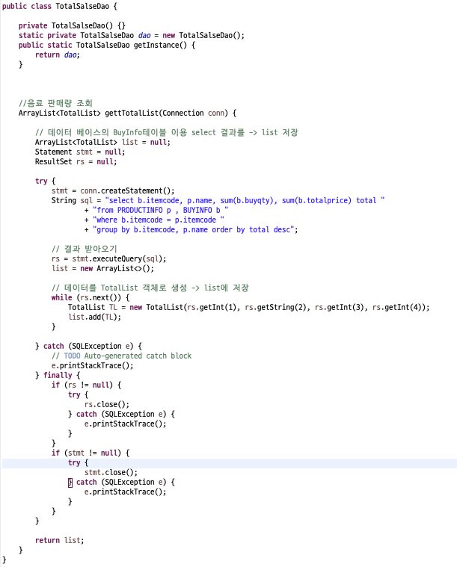
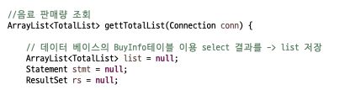
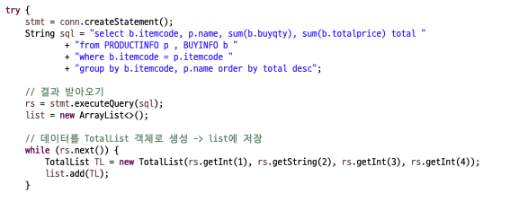
TotalSalseDao()
Cross Join과 그룹함수 Sum()을 사용하여
BuyInfo 테이블에 누적된 데이터를 출력 할 수 있도록 하였습니다.
또한 가장 많이 판매된 순위별로 출력 될 수 있게
Order by total desc 를 사용하여 내림차순 하였습니다.
데이터 검색 기능을 통해
DB에 저장된 총 구매내역이
출력될 수 있도록 하였습니다.

Slide 21
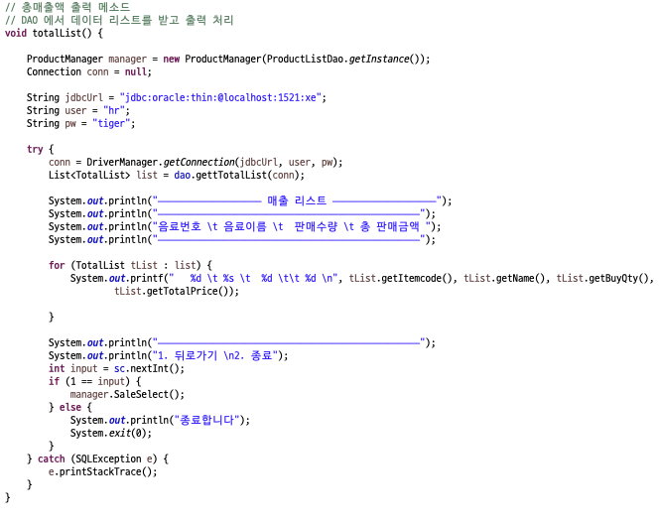
SalesAmount()
총매출이 출력되는 메소드 입니다.
DAO에서 데이터 리스트를 받고
출력시켜주는 기능을 하고 있습니다.

Slide 22
ArrayList에 저장된 생성자를 호출하여
출력시켜줍니다.

Slide 23
상품 발주
이우리

Slide 24
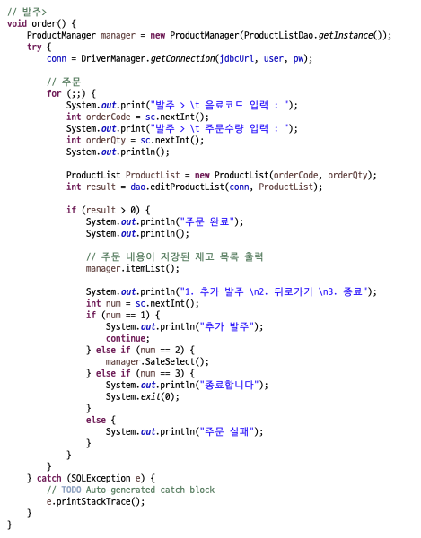
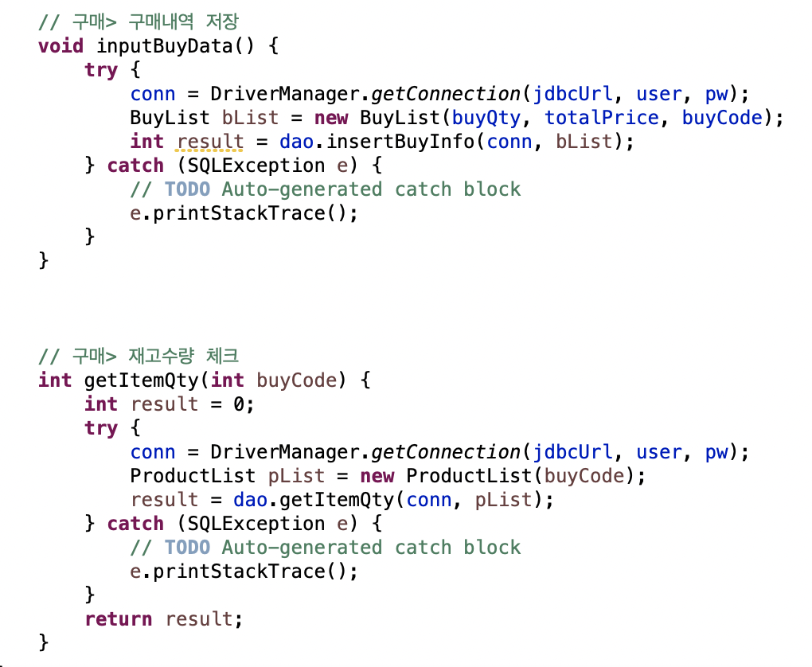
getItemQty()
구매 과정에서 선택한 음료의 현재 재고와 주문 수량을 비교해 주문 수량이 더 많을 경우 구매되지 않도록 값 비교
inputBuyData()
Order()
상품 구매 후 구매내역 테이블에
구매 내역(음료코드, 가격, 수량 등)을 저장
기존 재고에 입력 받은 상품 코드의 주문 수량을 더하고
주문 내용을 바로 확인할 수 있도록 새로 업데이트 된 재고 목록을 출력

Slide 25
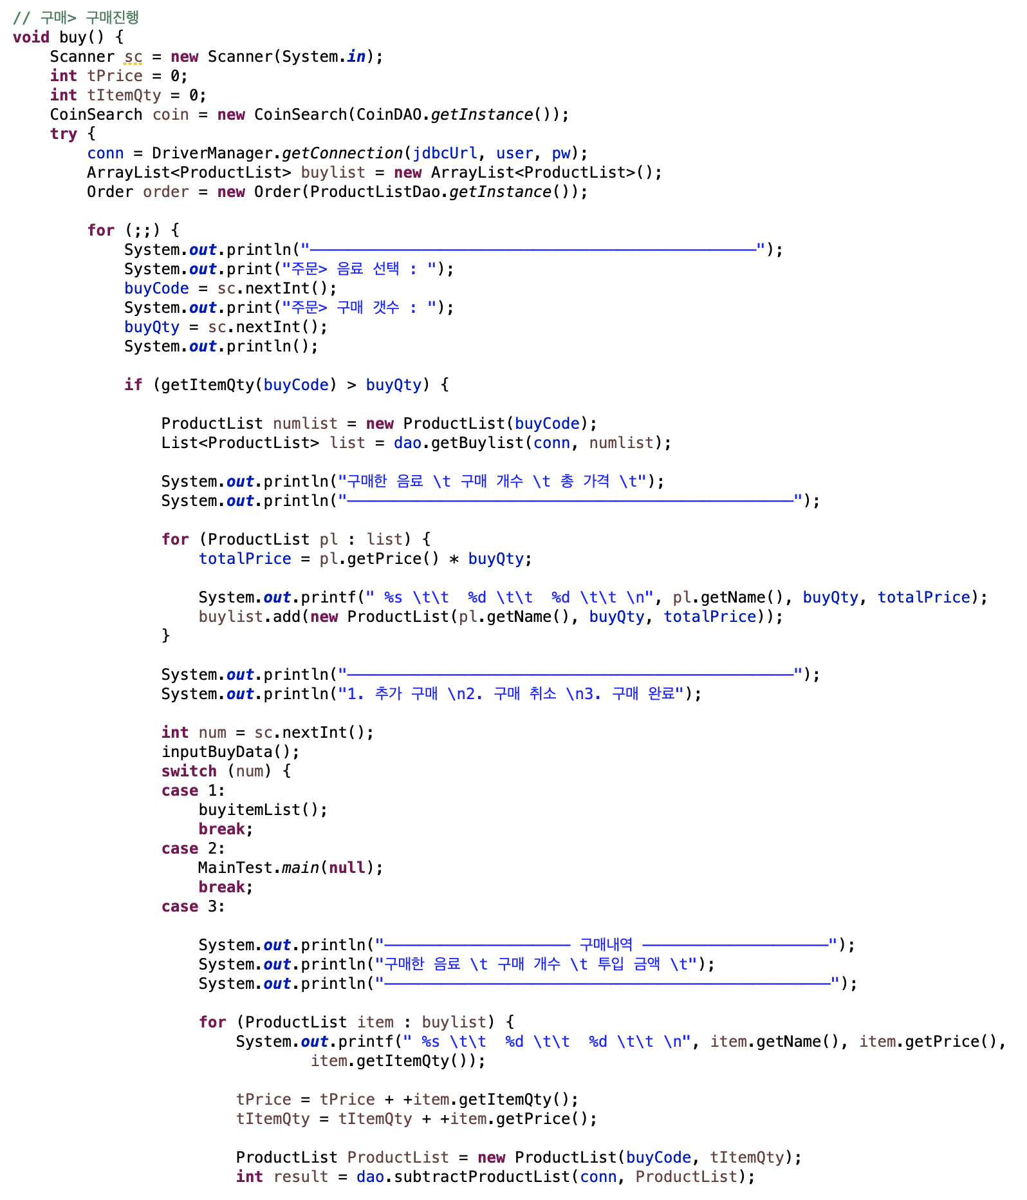
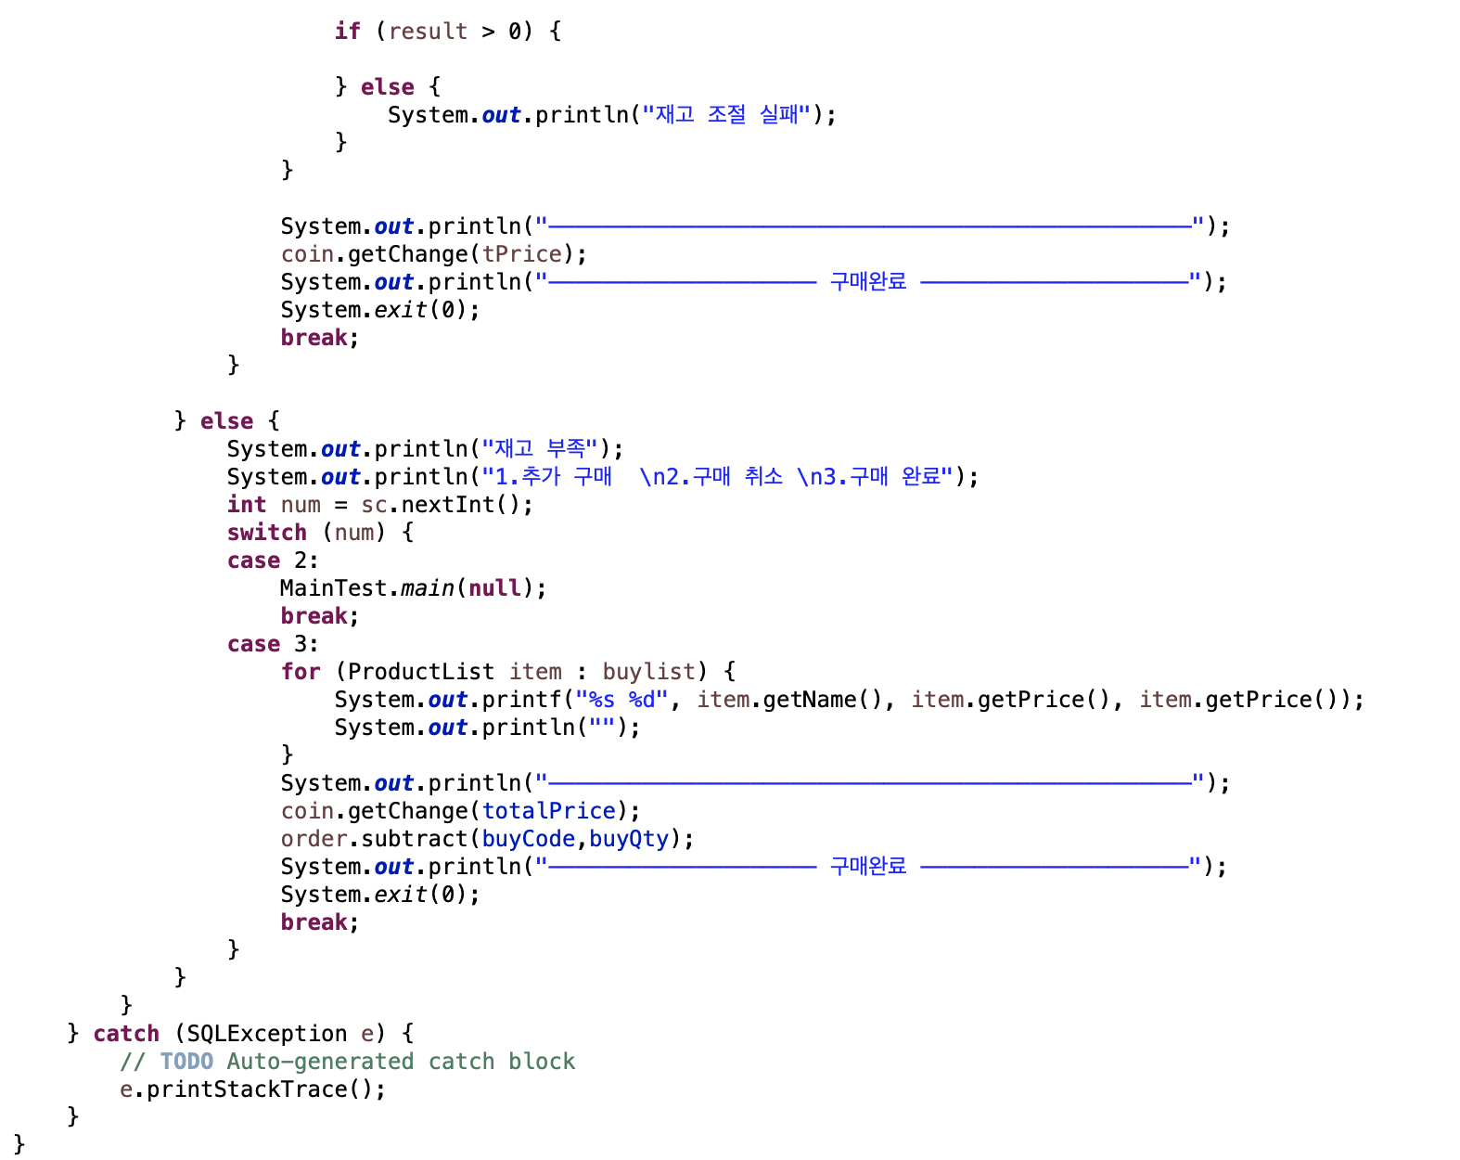
buy()
상품 코드와 구매 개수를 입력 받아 정상적인 구매가 이루어지도록
해당 상품의 현재 재고와 구매 개수를 비교한 후 구매 진행

Slide 26
현금(동전) 관리
김 훈

Slide 27
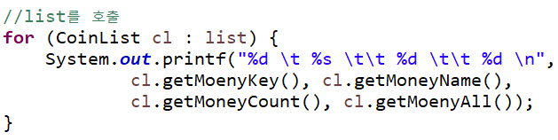
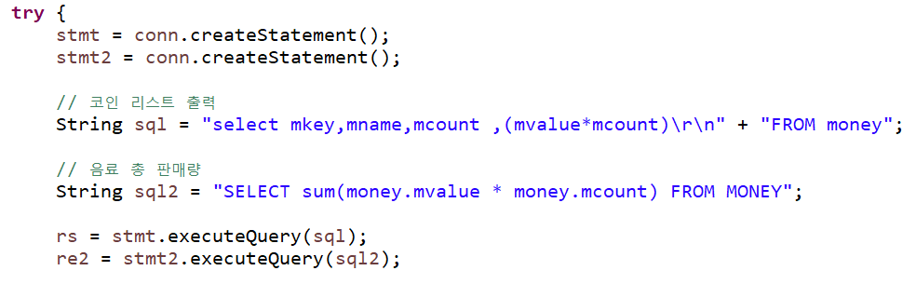
현금(동전) 관리
김 훈

Slide 28
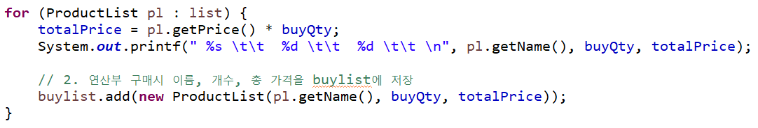
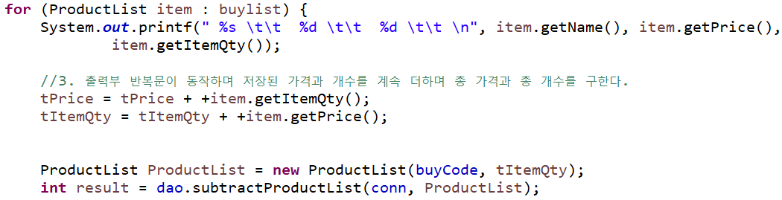
현금(동전) 관리
김 훈

Slide 29
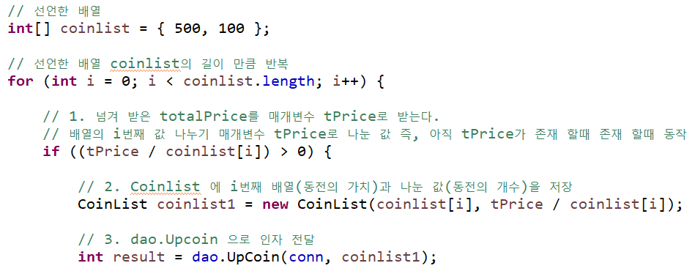
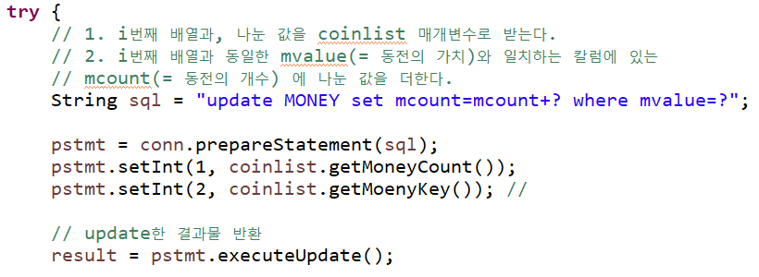
현금(동전) 관리
김 훈

Slide 30
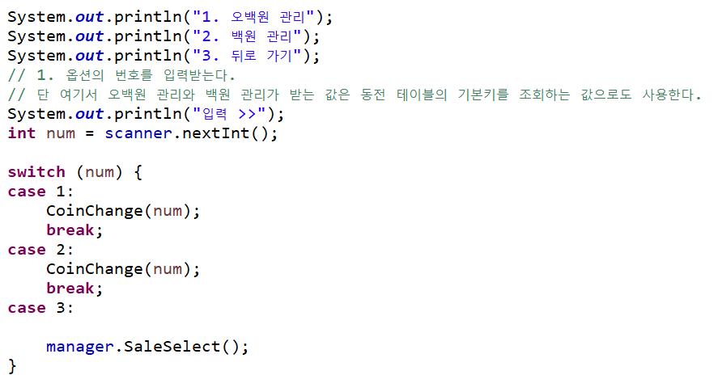
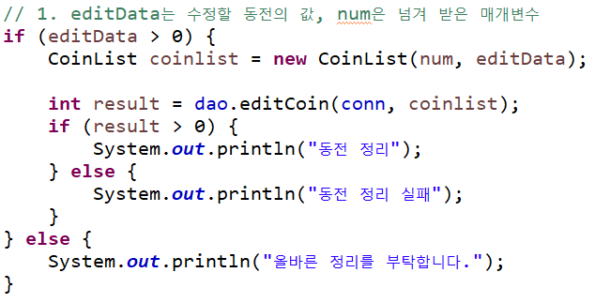
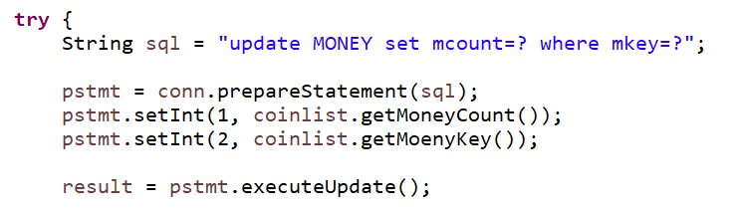
현금(동전) 관리
김 훈

Slide 31
구매자 기능

Slide 32
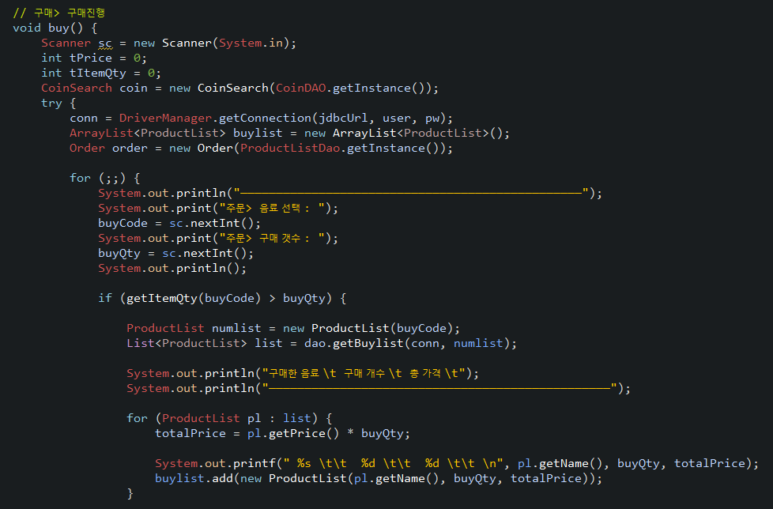
<구매 기능>
1.음료번호와 갯수 입력값을 배열에 저장
2.추가구매 : 리스트출력후 다시입력값 받음
3.구매취소 : 전 메소드로 돌아가 리셋
4.구매완료 : 남아있는 재고 비교 후 저장되있던 모든 리스트 출력.

Slide 33
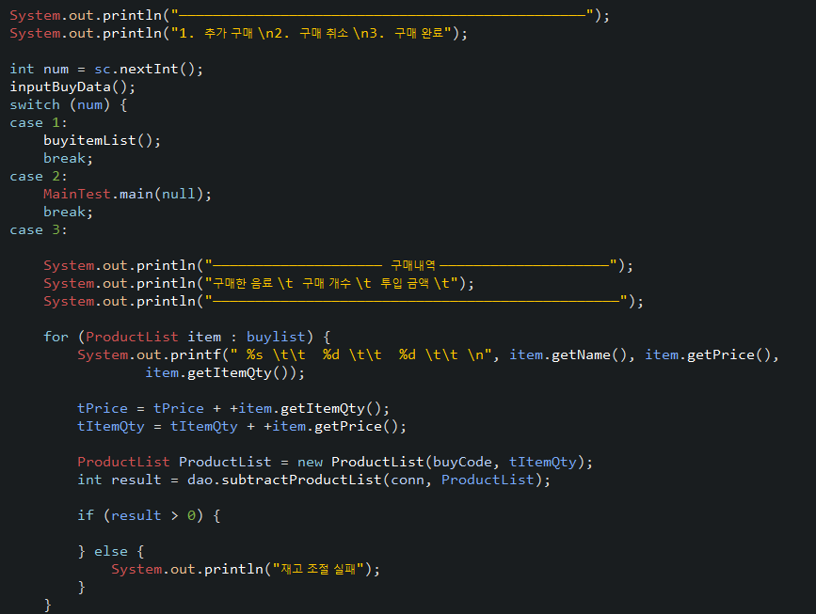
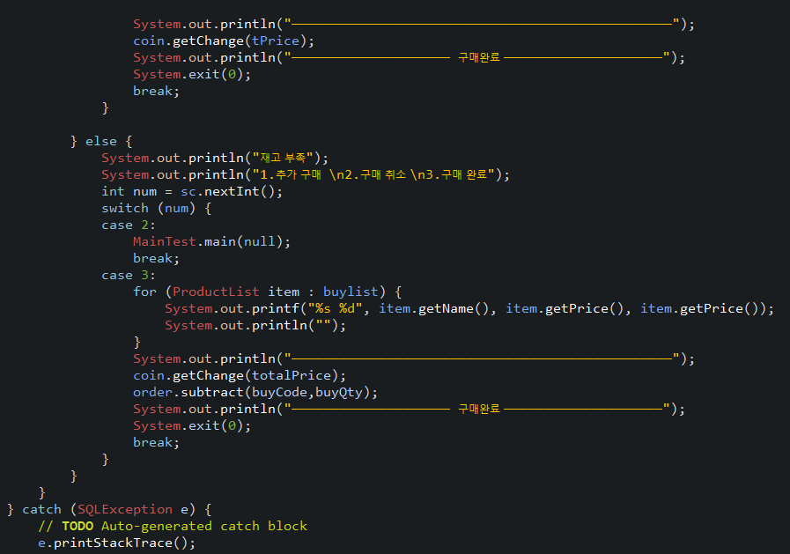

Slide 34
지폐투입구

Slide 35
지폐투입구

Slide 36
아쉬운점

Slide 37
프로젝트 하면서 부족하거나 아쉬웠던 부분
1. 충분한 상의를 하였으나 설계구조를 짜는것이 미숙하여 틀이 제대로 잡히지 않은 상태에서 시작했다.
2. 깃허브가 익숙하지않아 파일도 날리고 저장도 잘되지않았음.
3. 코딩하기전 흐름을 생각하고 코딩을 치지 않았음.

Slide 38
Thank you
지폐투입구
Vending machine

